Slide 1
Présentation du collège LOUIS DE FONTANES

Slide 2
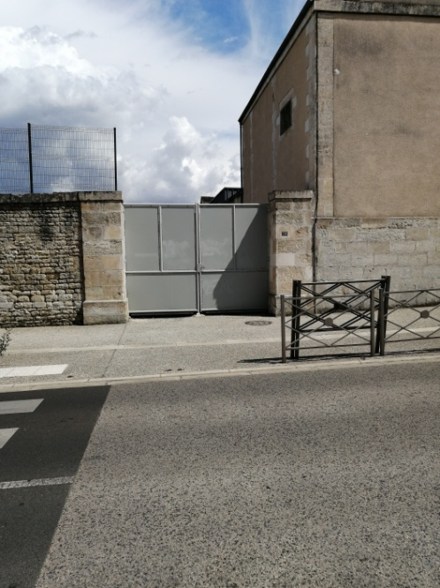
Entrées du collège
Porte 56 : Entrée principale
Portail 70 : Entrée et sortie des élèves

Slide 3
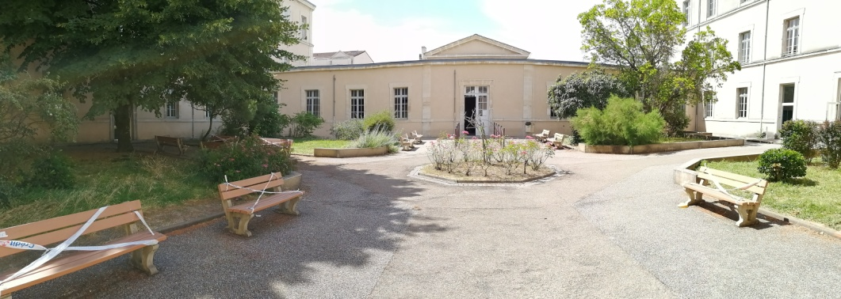
Cours de récréation
Cour du CDI
Cour d’honneur
Préau

Slide 4
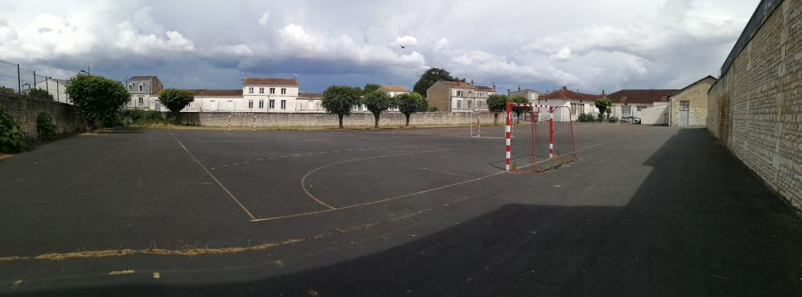
Autres cours
Cour de la chapelle
Stade : deux terrains

Slide 5
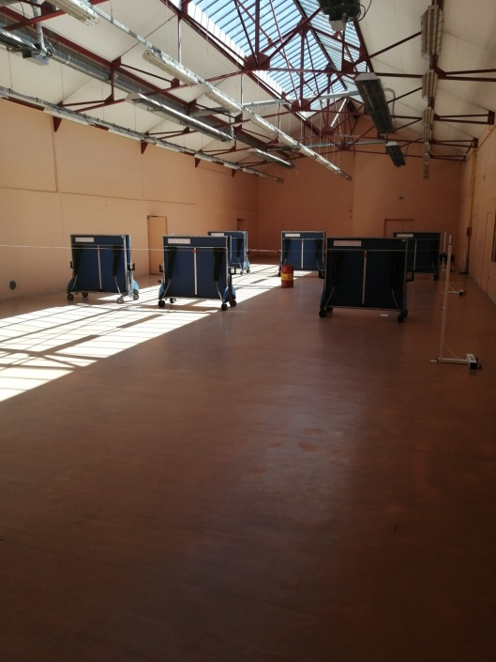
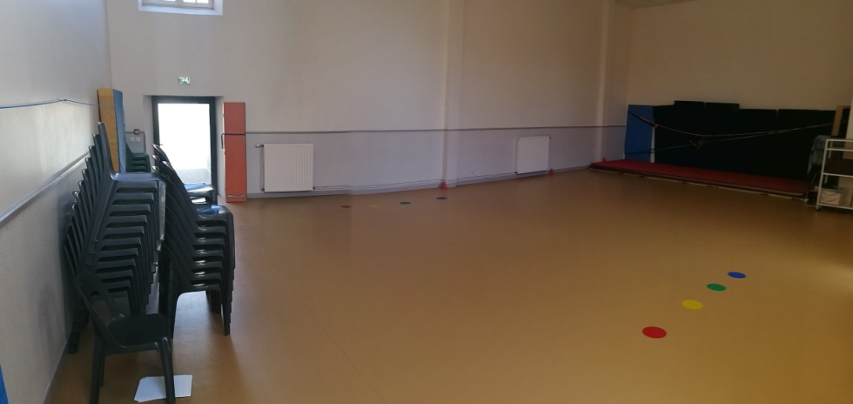
Gymnase

Slide 6
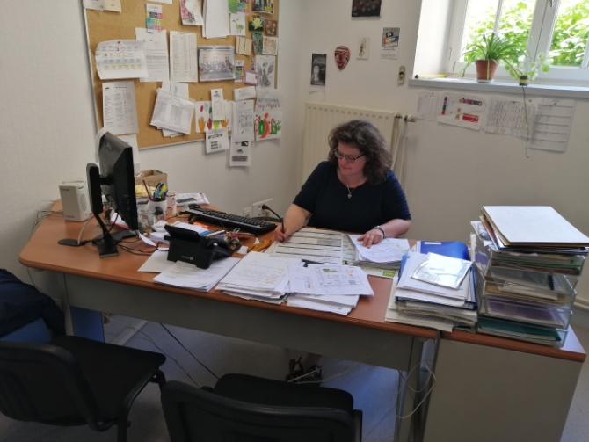
Vie scolaire
Bureau de la Conseillère principale d’éducation : Mme CLUZEL

Slide 7
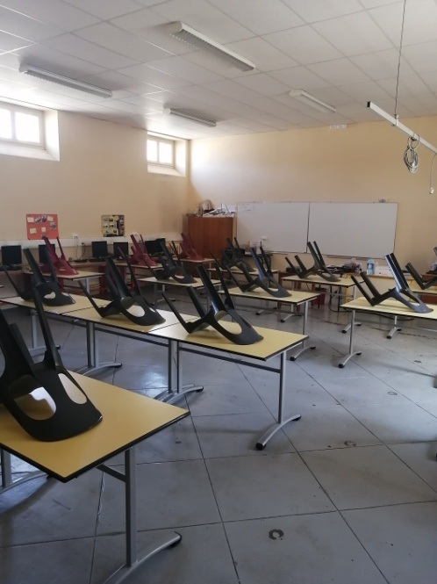
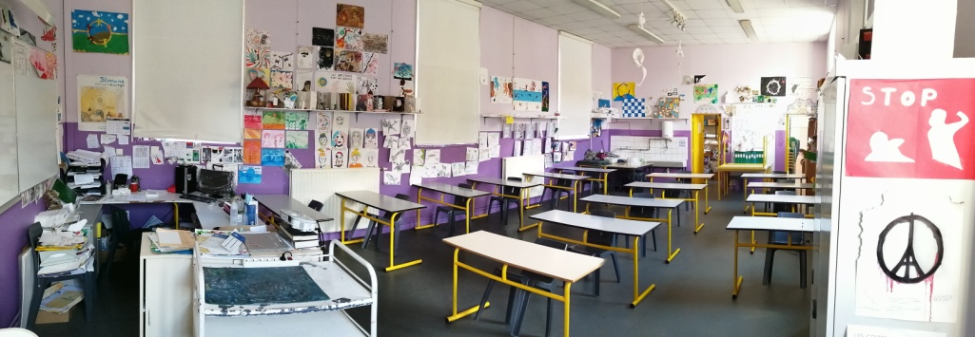
Salles de cours
Rez-de-chaussée…
Arts plastiques
Technologie

Slide 8
Salles de cours
Rez-de-chaussée…
Salle d’anglais
Salle de français

Slide 9
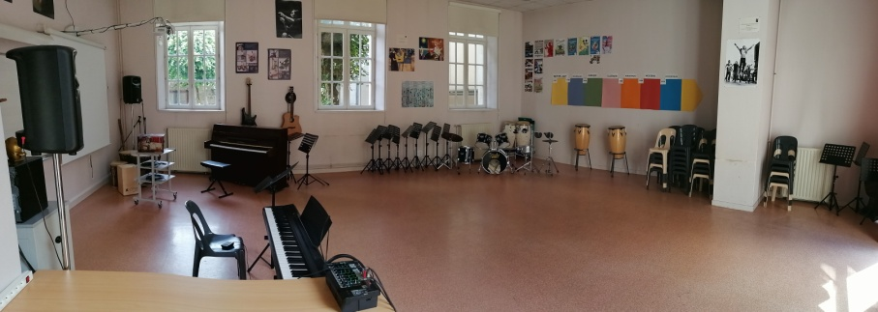
Salle de musique

Slide 10
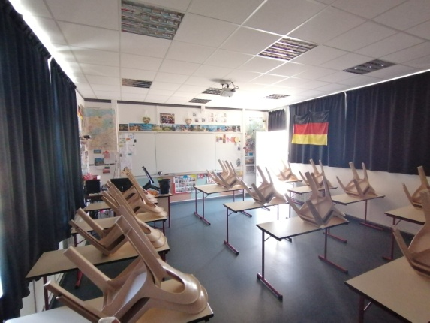
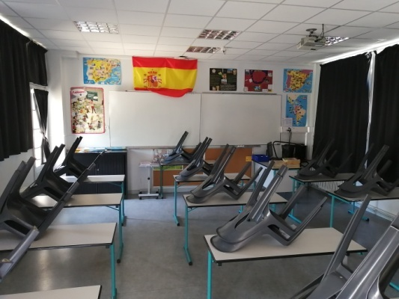
Salles de Langues
1er étage…
Salle d’Allemand
Salle d’Espagnol

Slide 11
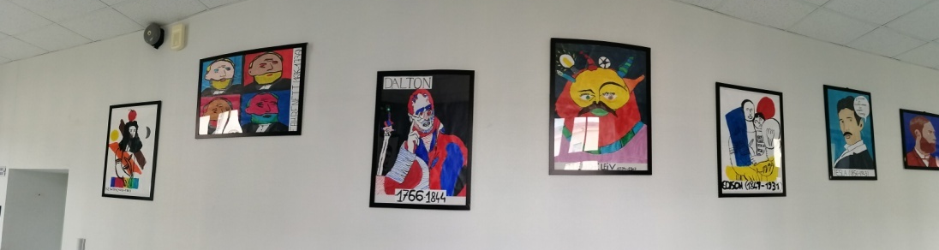
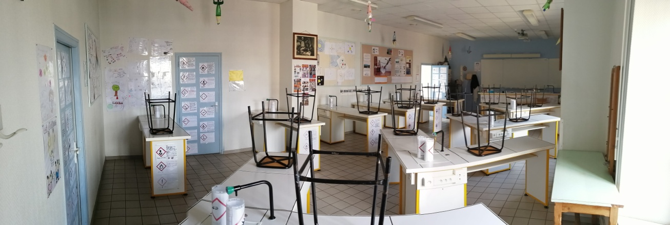
Salles de Sciences
Salle de
SVT
Salle de
Physique Chimie

Slide 12
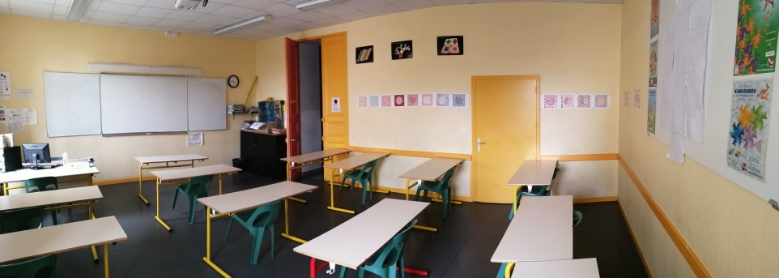
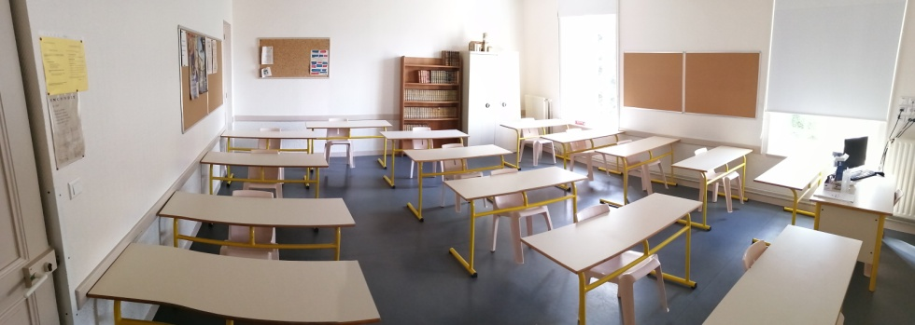
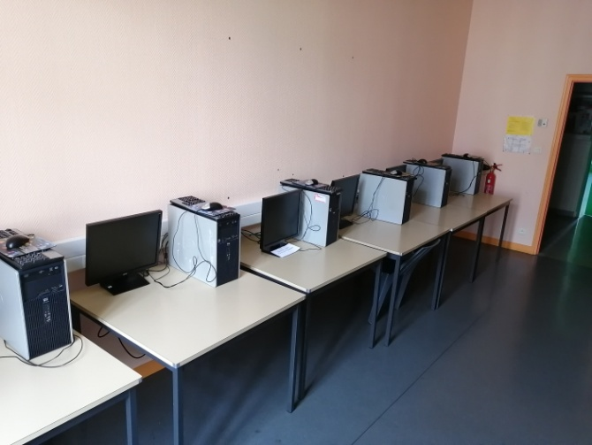
Salles de cours
1er étage…
Salle de Mathématiques
Salle d’Histoire-Géographie
Salle d’Informatique

Slide 13
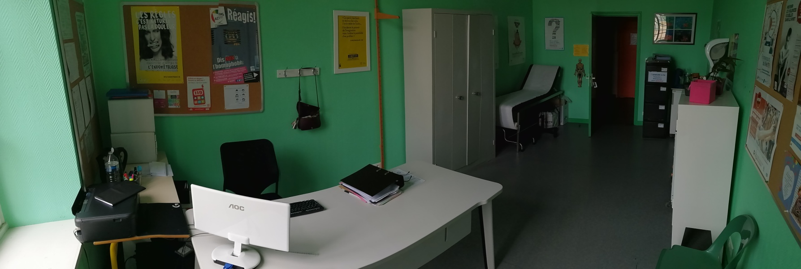
Infirmerie
1er étage…

Slide 14
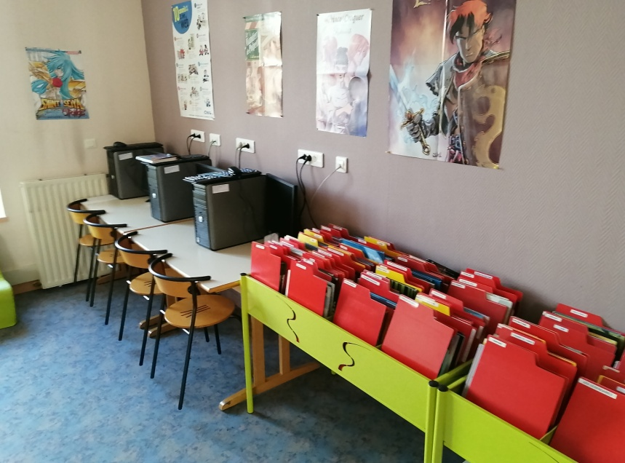
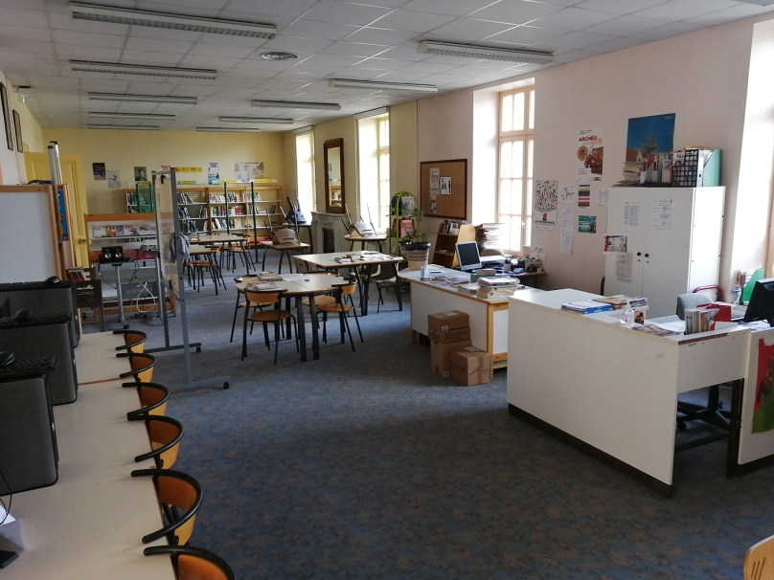
C.D.I
1er étage…

Slide 15
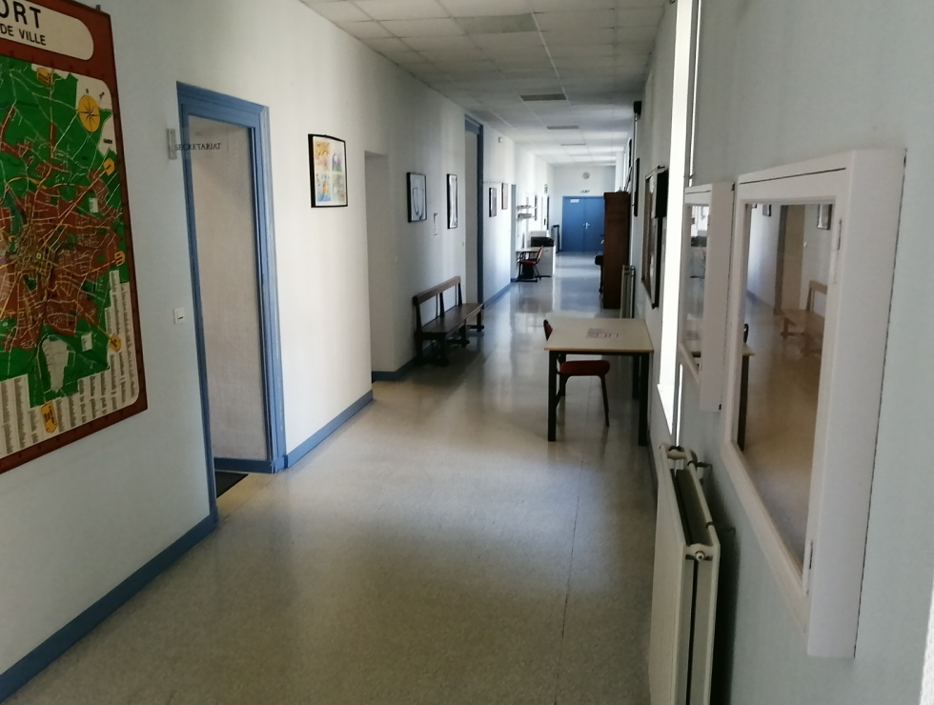
Administration

Slide 16
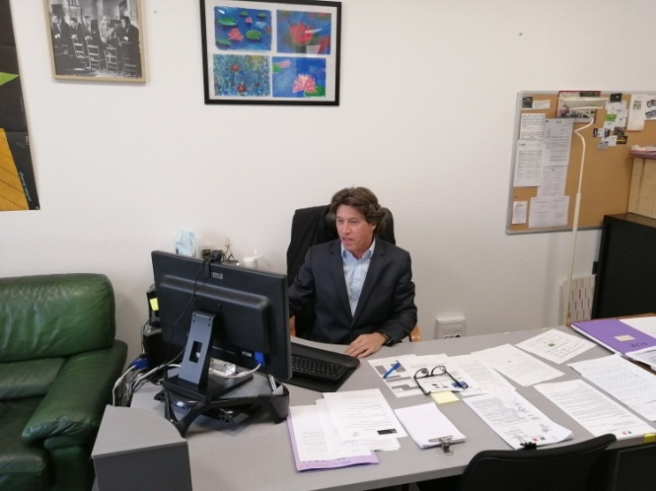
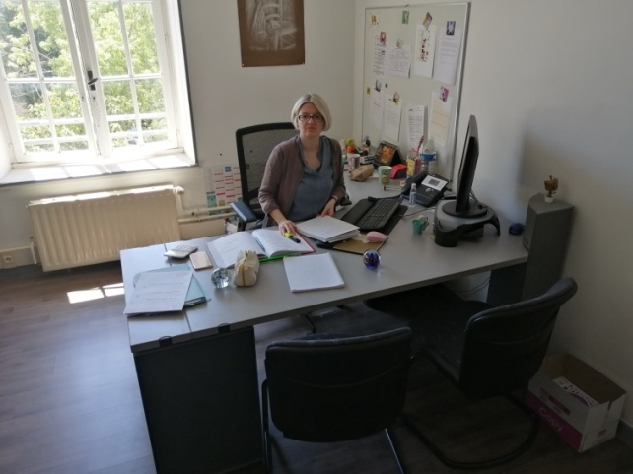
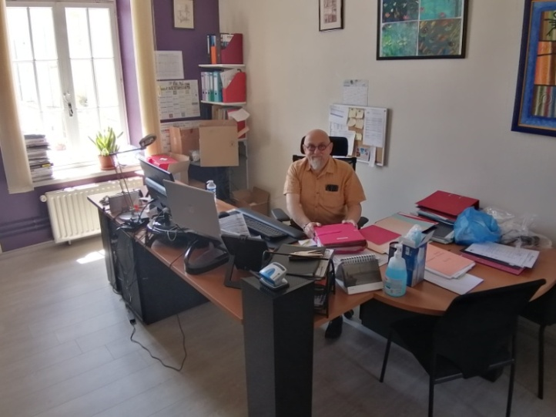
Administration
Bureau du Principal
M. CHAPPE
Bureau du Principal-adjoint
Mme DOLCI-CHAUVIN
Bureau du Gestionnaire M. LUSSAN

Slide 17
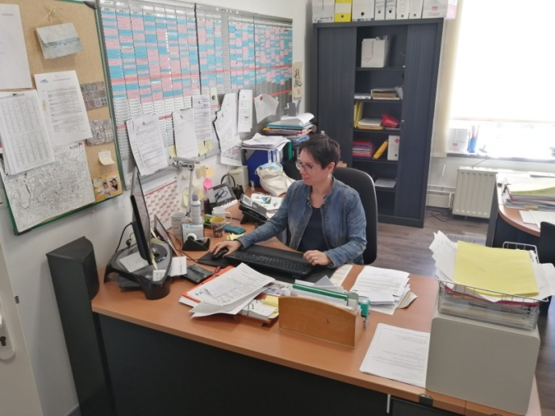
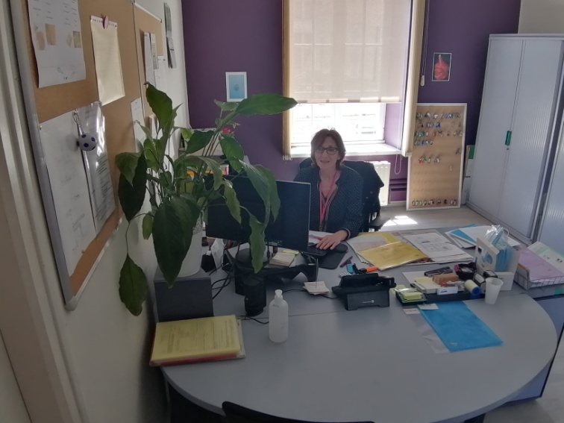
Administration
Secrétariat de Direction
Mme VINCENT
Assistante de Gestion
Mme LAFORÊT

Slide 18
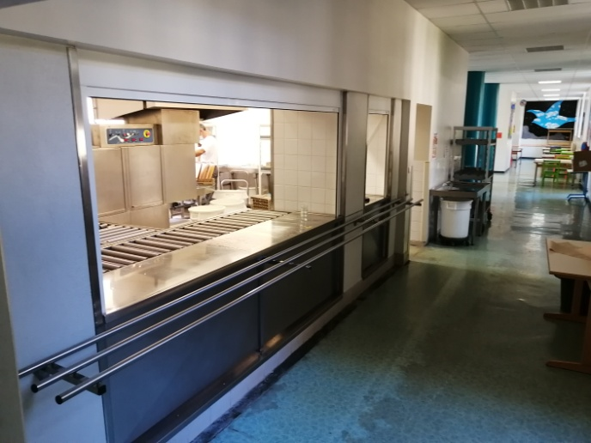
Restaurant scolaire

